Slide 1
어린이집 누수 보수 작업의뢰서
2025. 07. 16
유앤미시스템

Slide 2
어린이집 누수 보수 작업의뢰서(긴급)
1. 공 사 명 : 어린이집 누수 보수 작업의뢰서
2. 공사요청일 : 2025년 07월 16일
3. 공사의뢰자 : 유앤미시스템 남해원 소장
4. 완료요청일 : 긴급으로 요청
5. 입주예정일 : 년 월 일
6. 공 사 내 용 : 어린이집 1층 햇님반 창틀(빗물침투) 누수로 인한 보수 공사 요함
(※ 어린이집 외벽 실리콘 코킹작업)
상기 공사에 대한 공사요청을 에스앤아이 코퍼레이션에게 요청 드리오니 긴급보수공사를 완료해 주실 것을 요청 드립니다.
의 뢰 사 진

Slide 3
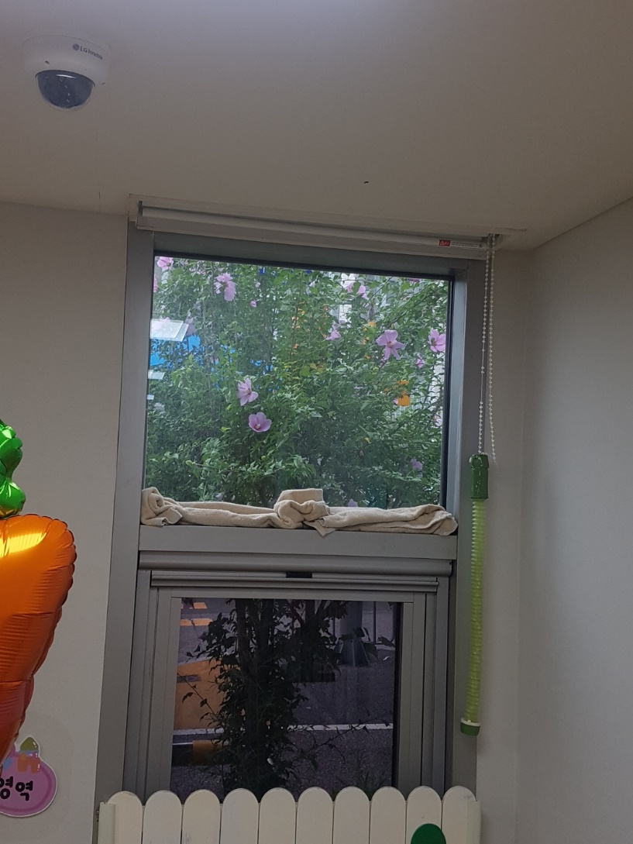
어린이집 (1층 햇님반 창틀 누수)

Slide 4
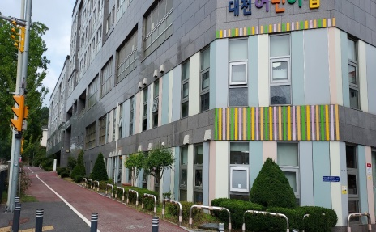
어린이집 외벽 실리콘 코킹작업

